Slide 1

Storytelling com dados
_ Como contar histórias com números?
Engenharia em Foco | RT Cross

Slide 2

Por que eu gosto desse livro?
Em todas as áreas, meu trabalho quase sempre foi transformar informação em história visual — e é por isso que o livro faz tanto sentido para mim.
E posso apostar que pra você também.

Slide 3
Por que eu gosto desse livro?
Em todas as áreas, meu trabalho quase sempre foi transformar informação em história visual — e é por isso que o livro faz tanto sentido para mim.
E posso apostar que pra você também.
✨

Slide 4
Por que eu gosto desse livro?
Em todas as áreas, meu trabalho quase sempre foi transformar informação em história visual — e é por isso que o livro faz tanto sentido para mim.
E posso apostar que pra você também.
✨
✨

Slide 5

Por que eu gosto desse livro?
Em todas as áreas, meu trabalho sempre foi transformar informação em história visual — e é por isso que o livro faz tanto sentido para mim.
E posso apostar que pra você também.
✨
✨

Slide 6
Arquitetura e Urbanismo
Por que eu gosto desse livro?
Aprender a comunicar ideias por meio de croquis, maquetes, texto, ilustrações e projetos, traduzindo conceitos em formas, espaços e experiências visuais.

Slide 7
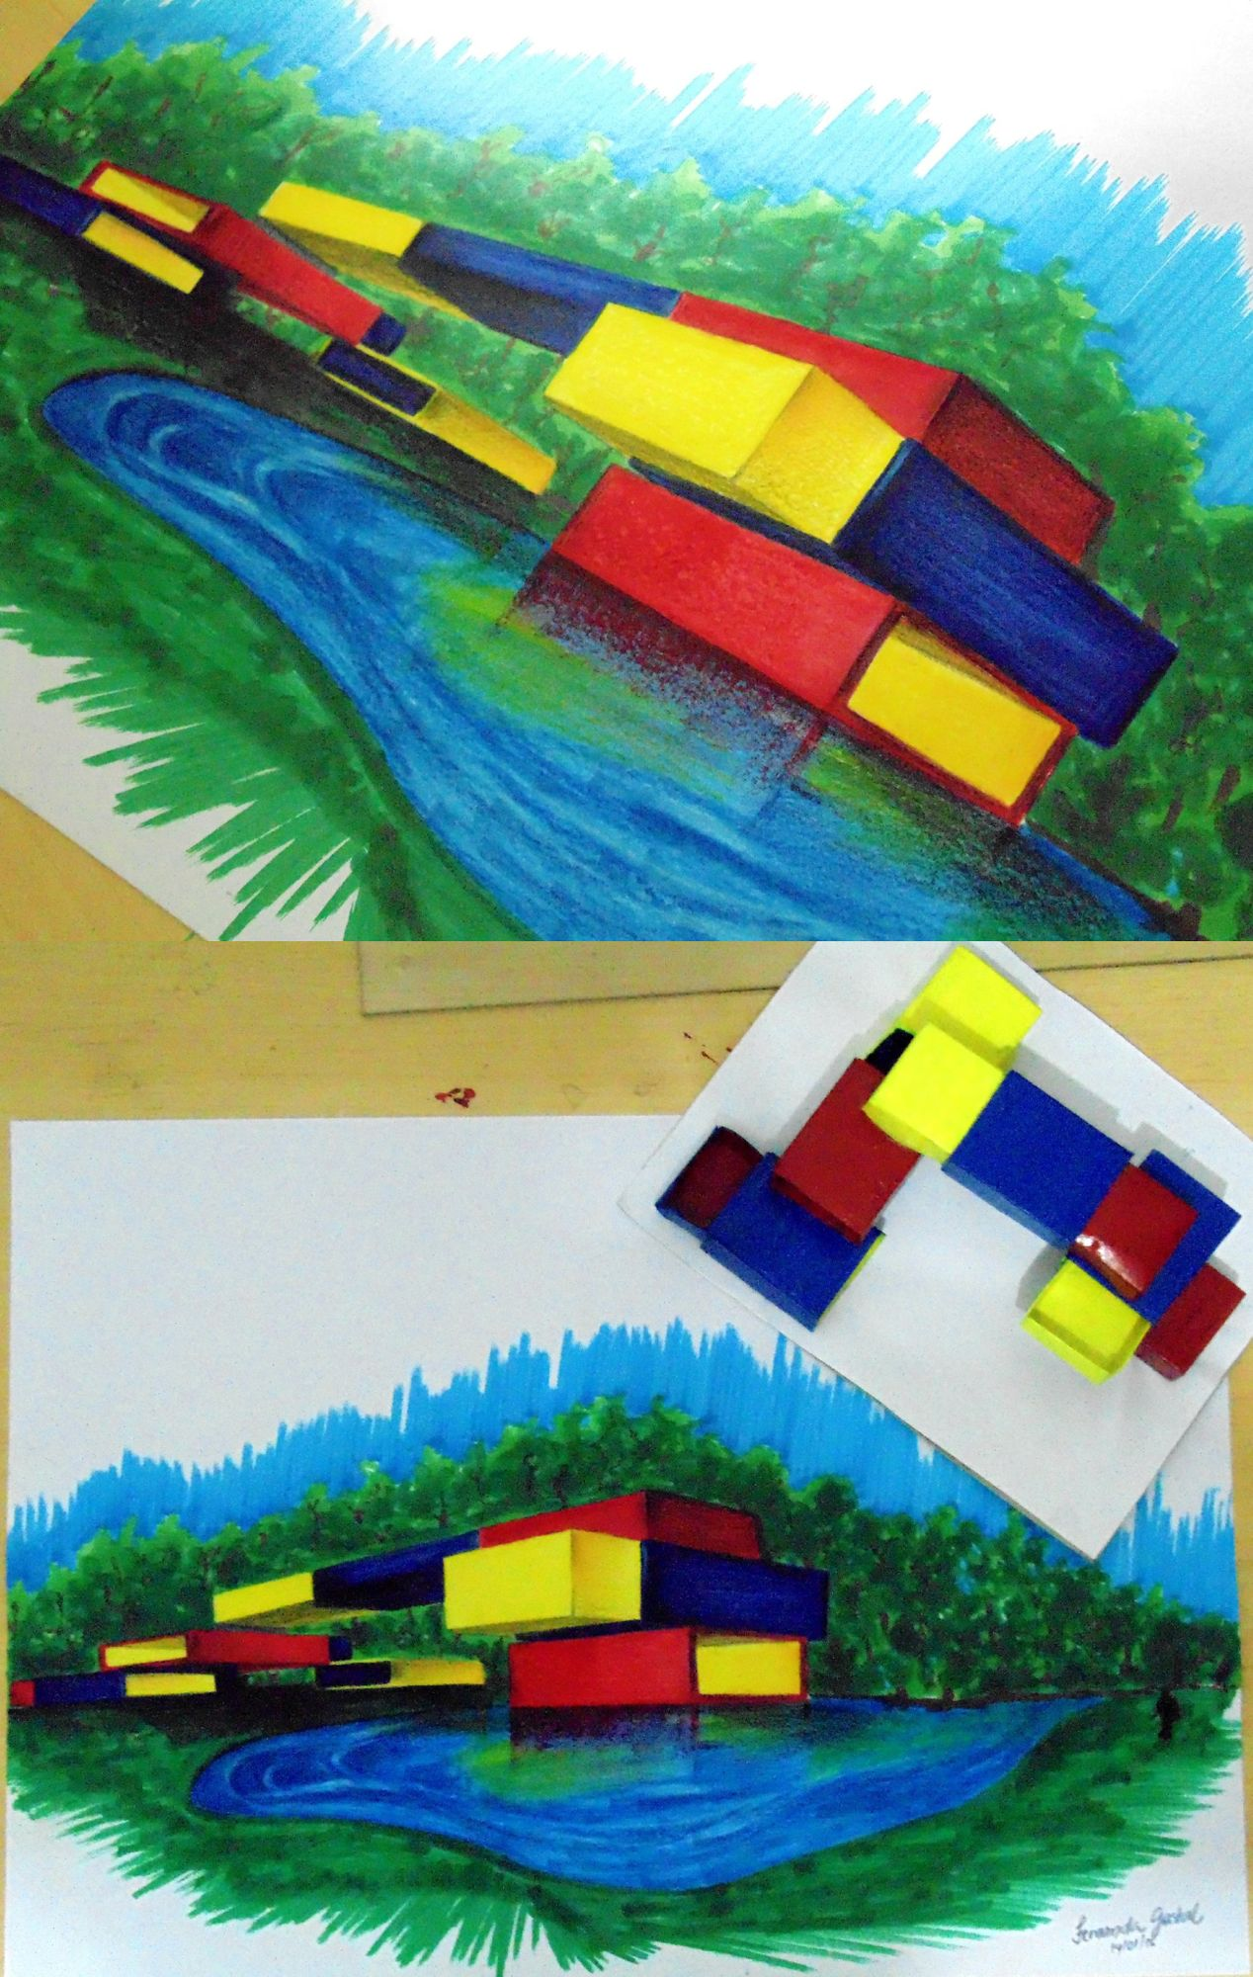
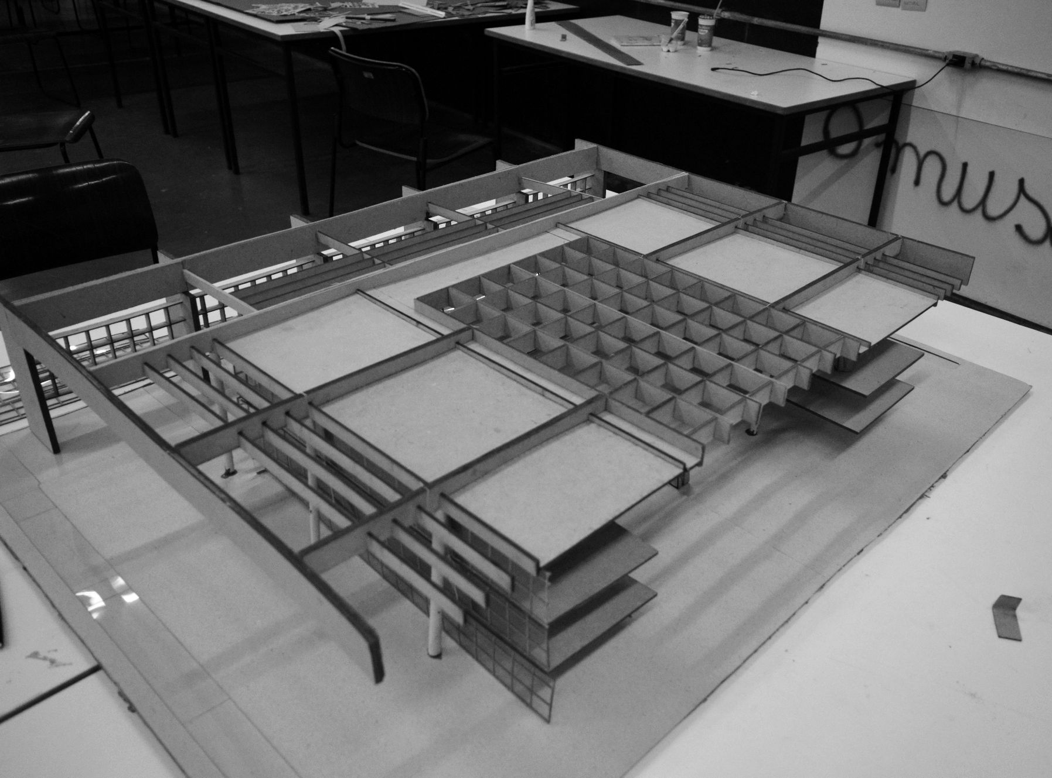
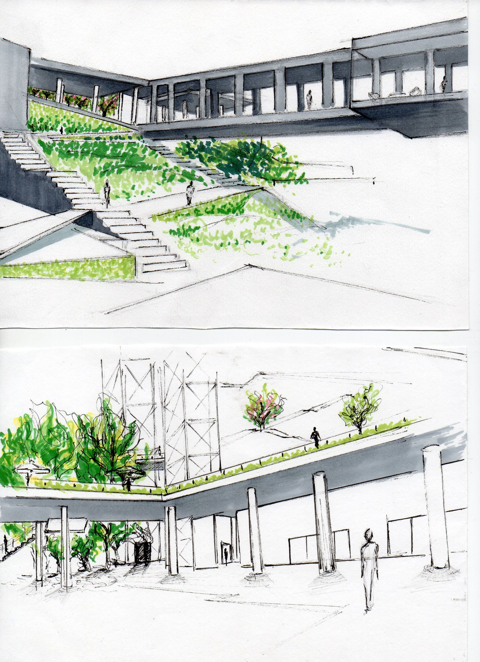
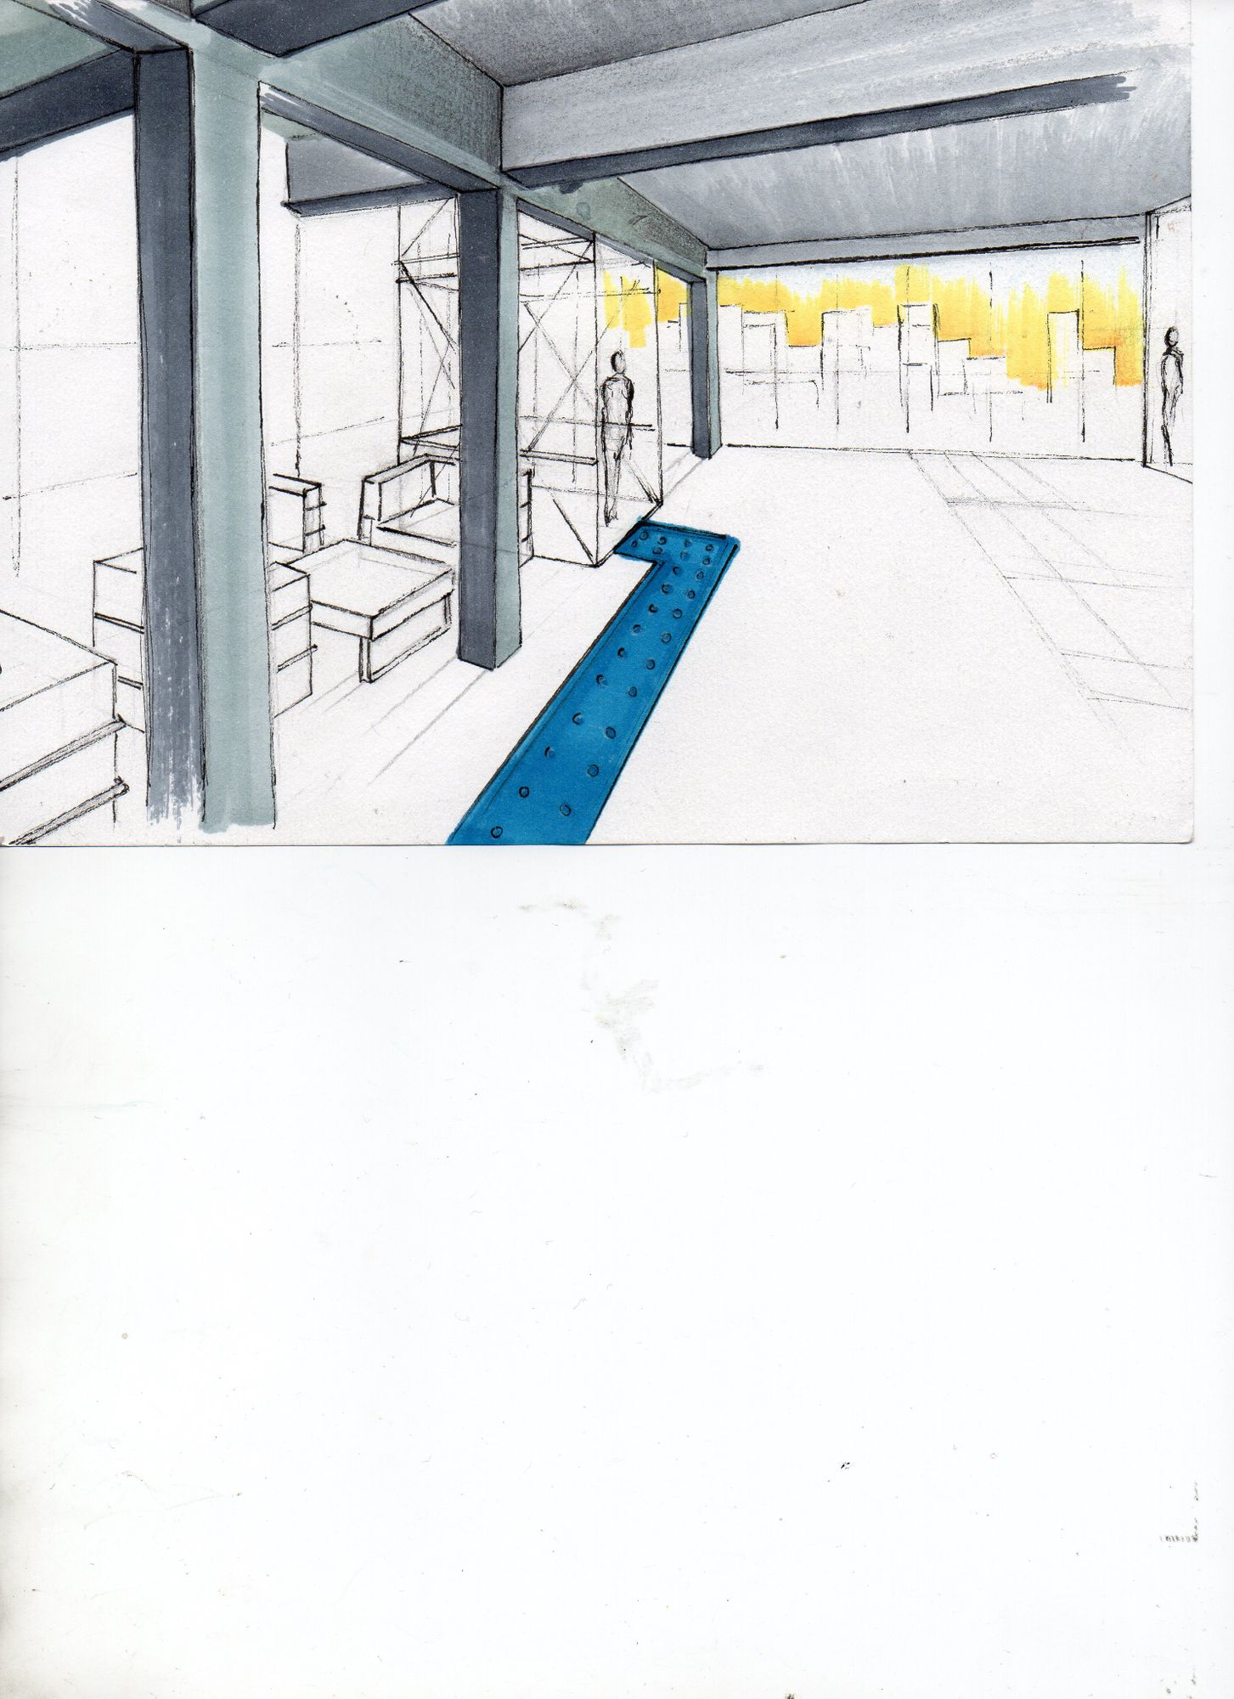

Slide 8




Slide 9












Slide 10

“Na escola, aprendemos Matemática e Linguagem, mas não a Linguagem dos Números”.

Slide 11
Arquitetura e Urbanismo
Storytelling com Dados
Por que eu gosto desse livro?
Aprendi a comunicar ideias por meio de texto, croquis, ilustrações e projetos, traduzindo conceitos em formas, espaços e experiências visuais.
Aprender a comunicar ideias por meio de números, gráficos e interpretações, transformando dados em decisões e narrativas claras.

Slide 12
Arquitetura e Urbanismo
Storytelling com Dados
Por que eu gosto desse livro?
Aprendi a comunicar ideias por meio de texto, croquis, ilustrações e projetos, traduzindo conceitos em formas, espaços e experiências visuais.
Aprender a comunicar ideias por meio de números, gráficos e interpretações, transformando dados em decisões e narrativas claras.
_ Não saber por onde começar (grande volume de dados)
_ Pressão em dar clareza
_ Querer aprimorar as histórias
_ Receio de não contar a história de maneira objetiva e sucinta

Slide 13
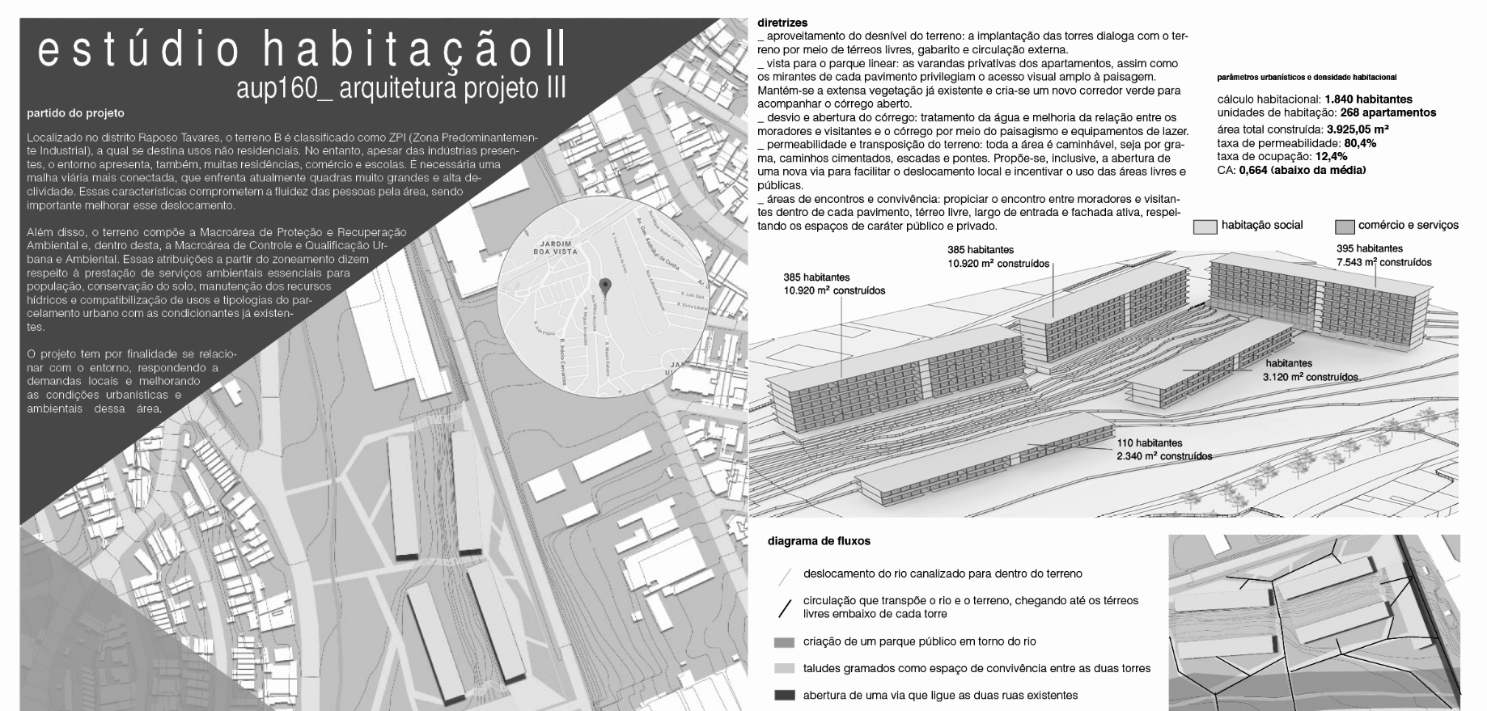
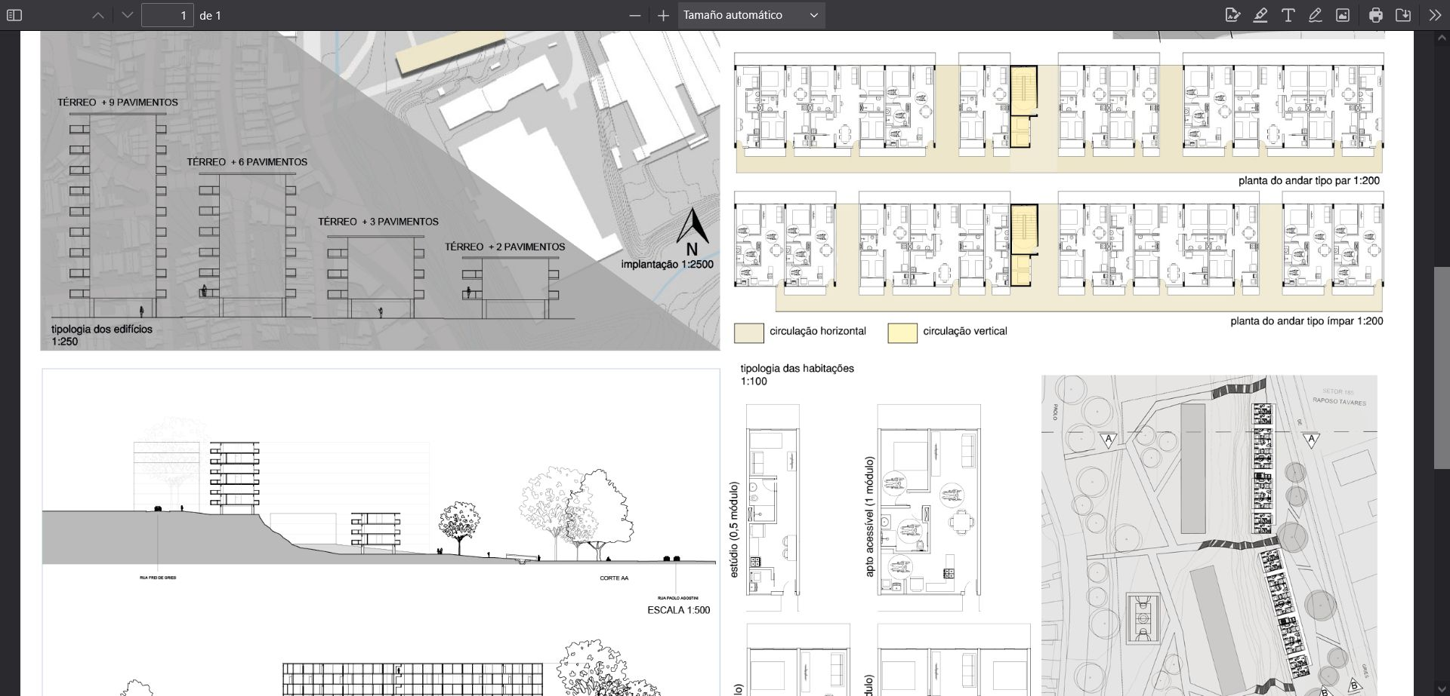
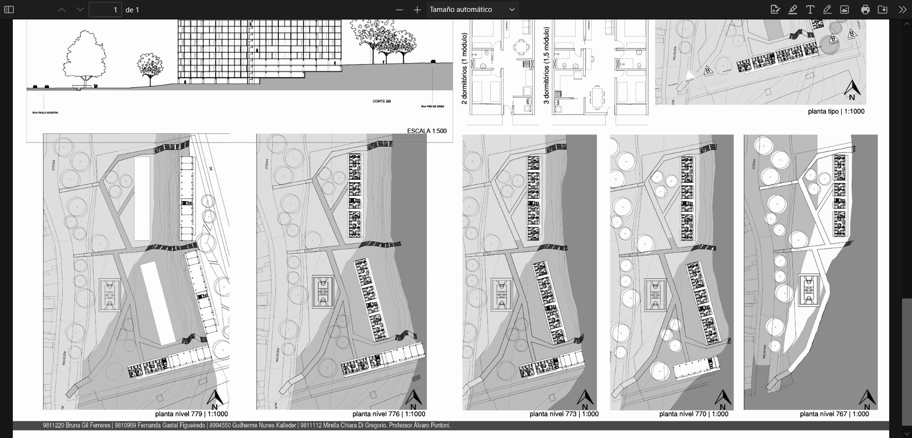
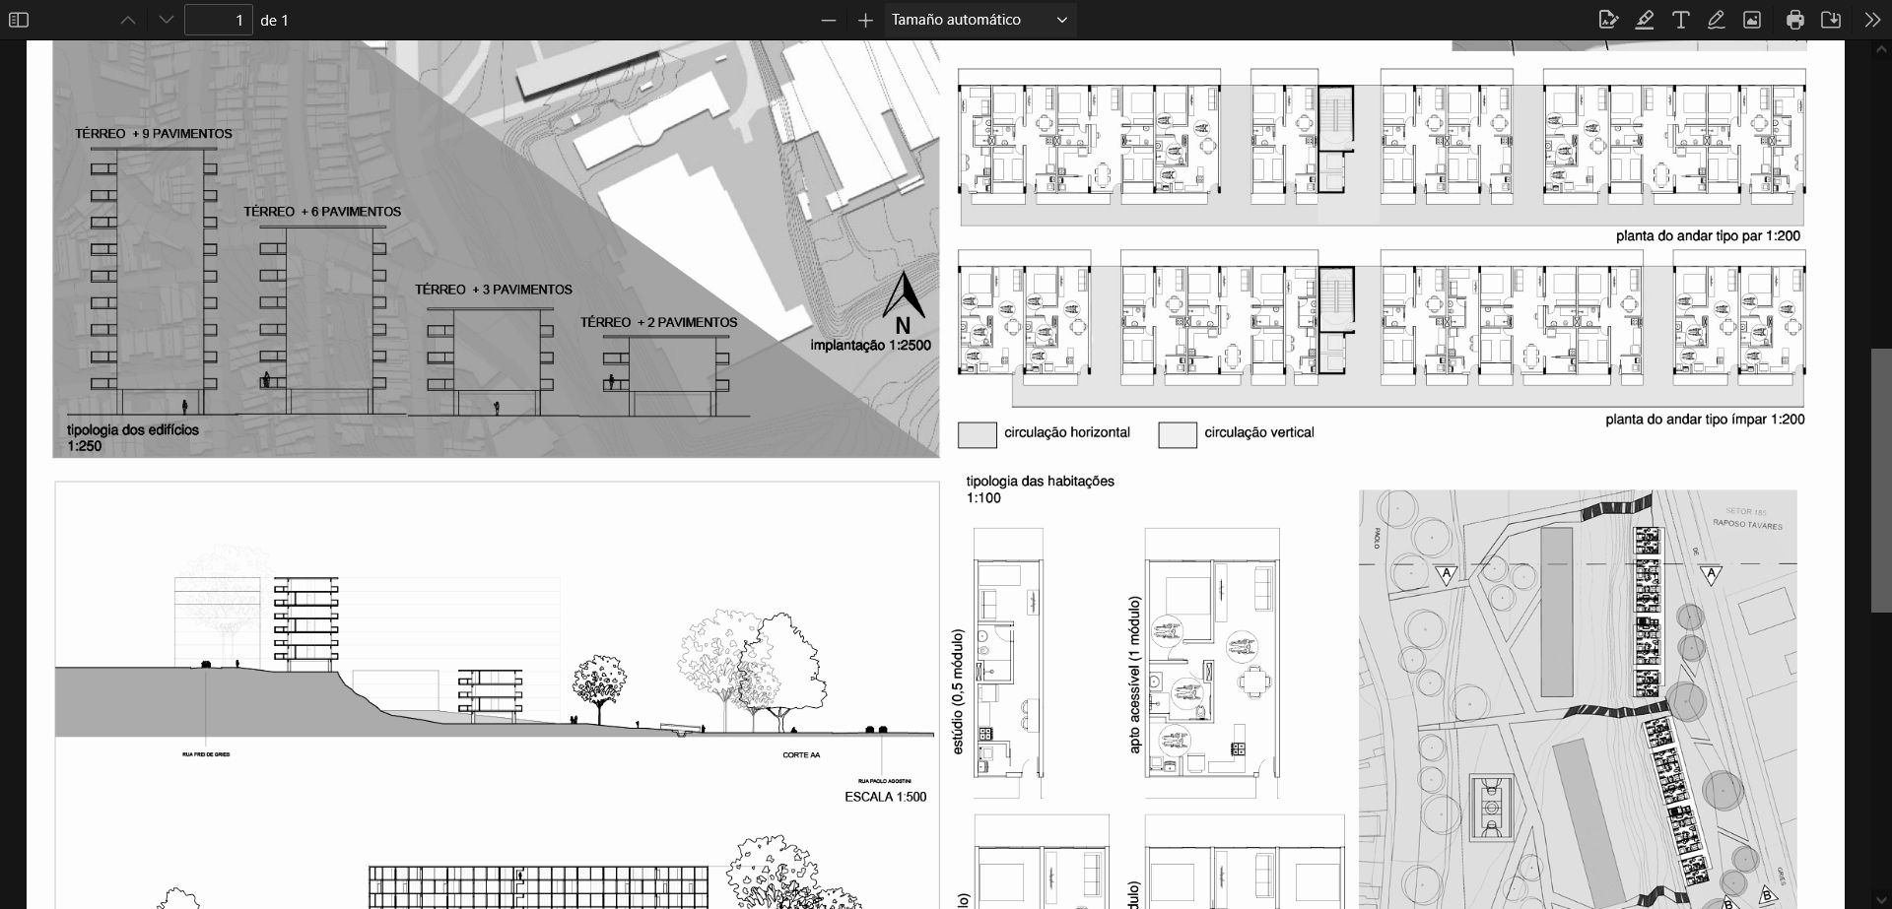
1 Contexto
Quem é seu público? O que precisa que ele saiba ou faça?

Slide 14
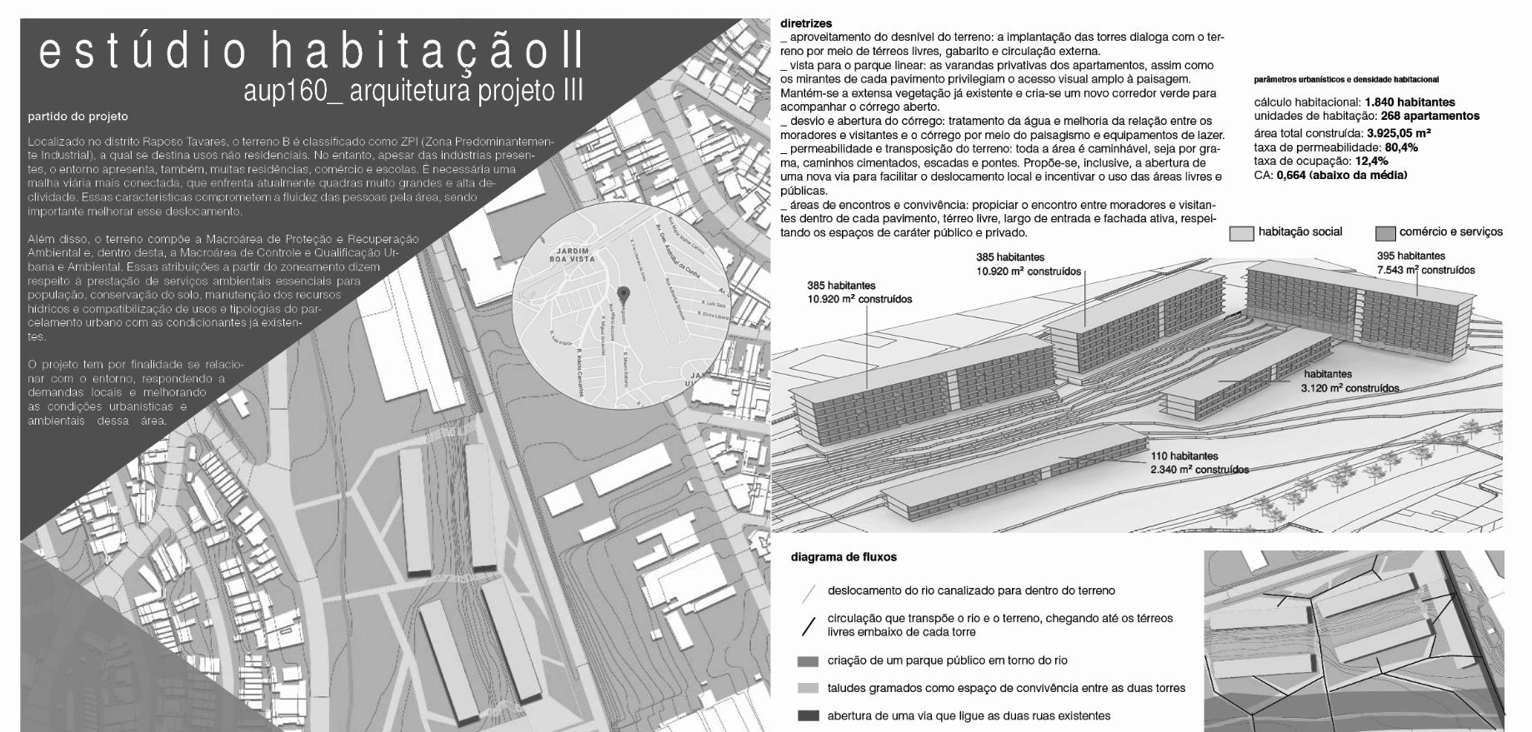
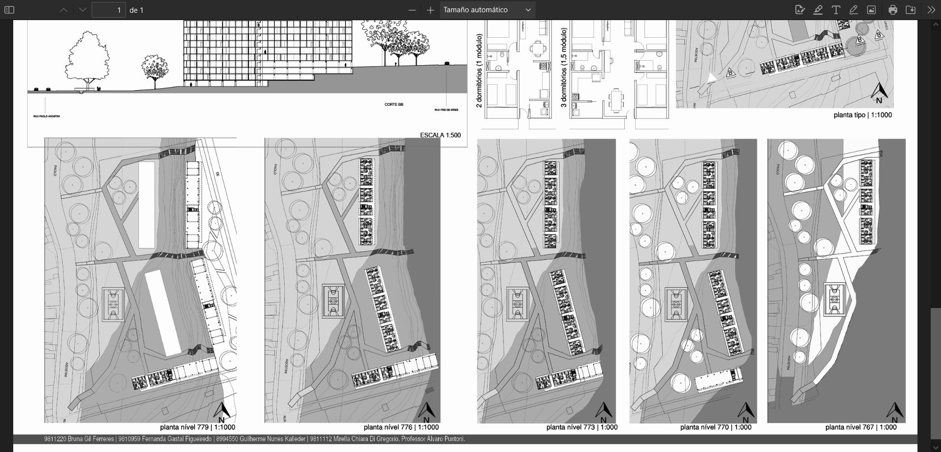
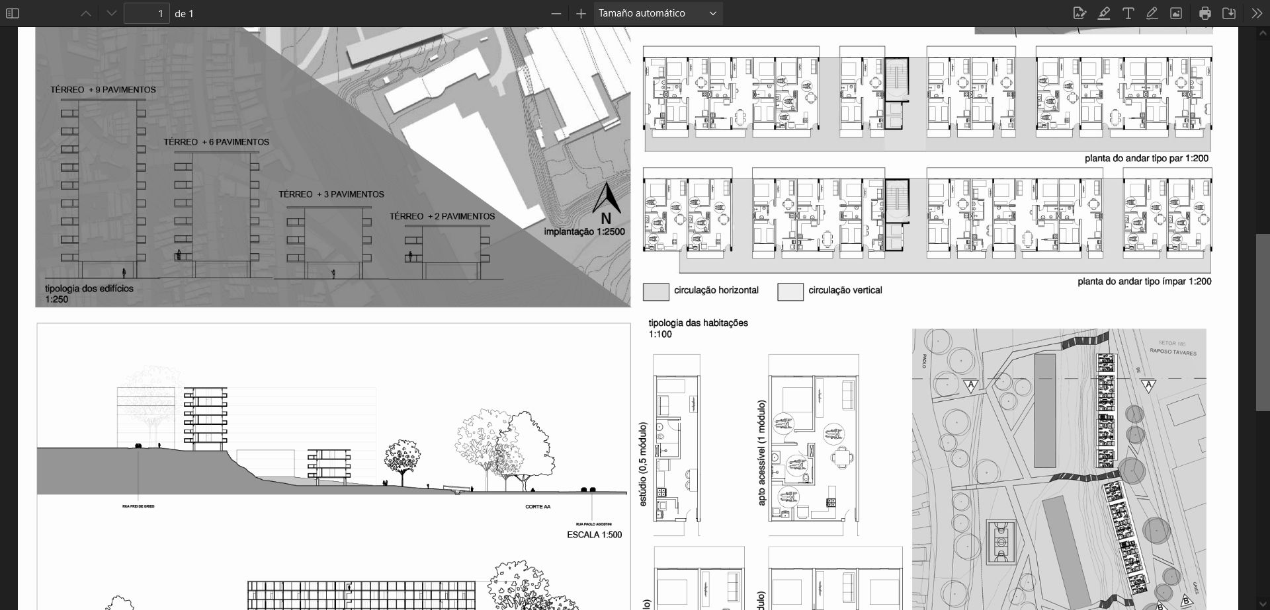
1 Contexto
Quem é seu público? O que precisa que ele saiba ou faça?
2 Escolha uma apresentação visual adequada
Qual a melhor maneira de mostrar os dados?

Slide 15
1 Contexto
Quem é seu público? O que precisa que ele saiba ou faça?
3 Elimine a saturação
Cada informação adicional absorve carga cognitiva. Alinhamento. Espaço em branco estratégico. Contraste.
2 Escolha uma apresentação visual adequada
Qual a melhor maneira de mostrar os dados?

Slide 16
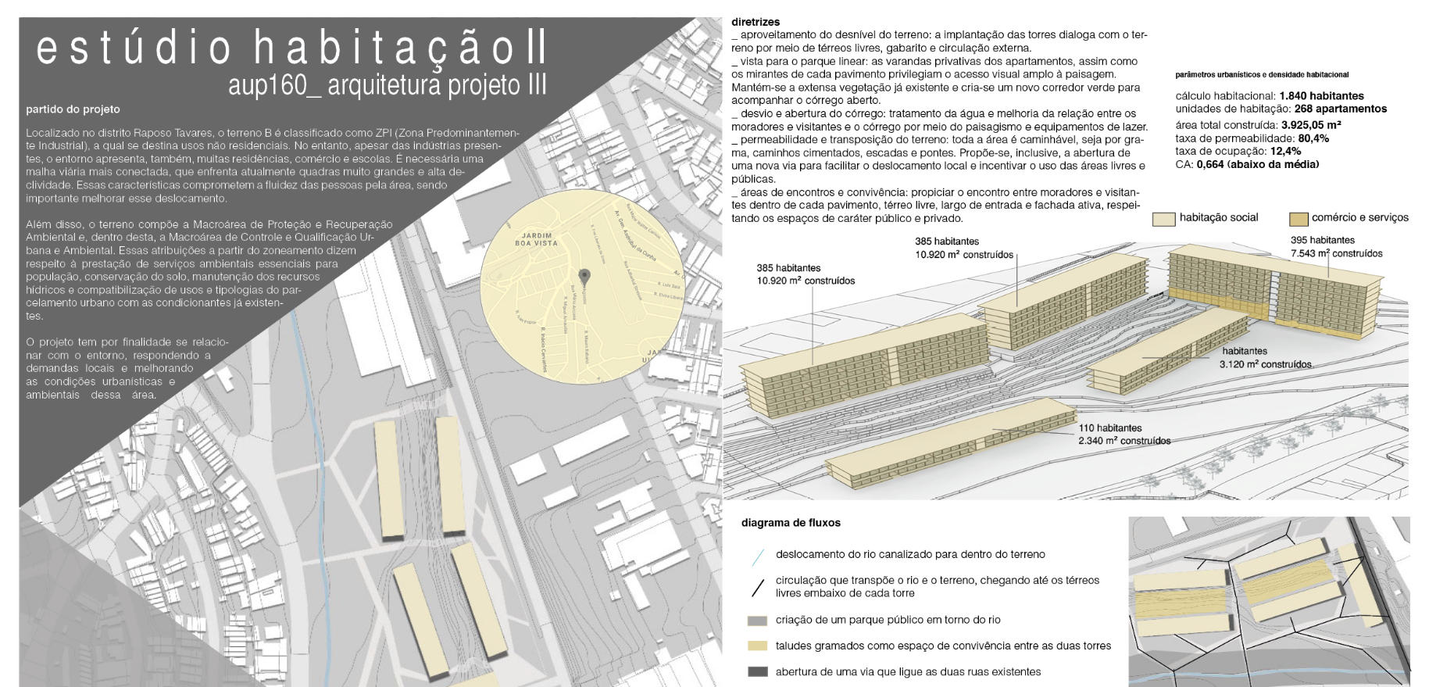
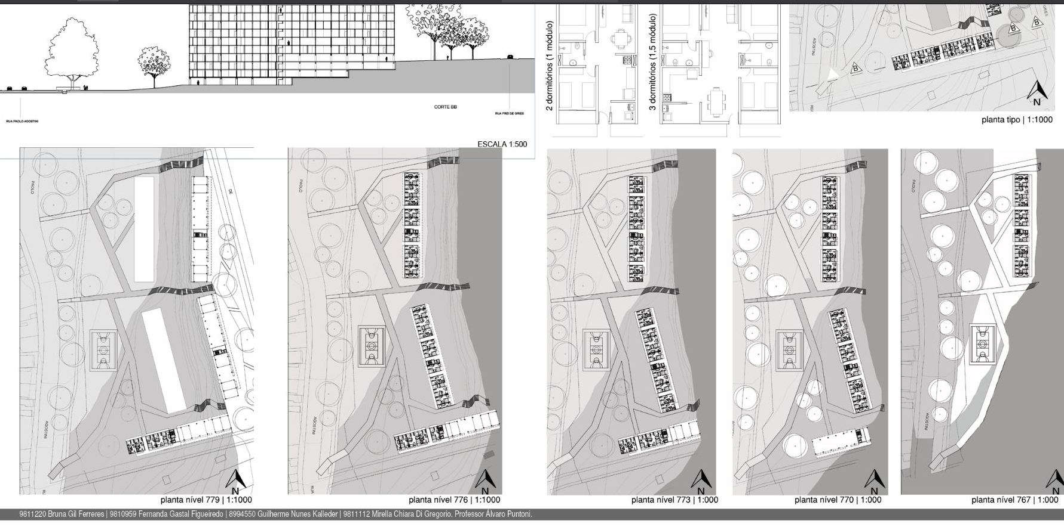
1 Contexto
Quem é seu público? O que precisa que ele saiba ou faça?
3 Elimine a saturação
Cada informação adicional absorve carga cognitiva. Alinhamento. Espaço em branco estratégico. Contraste.
2 Escolha uma apresentação visual adequada
Qual a melhor maneira de mostrar os dados?
4 Foque a atenção onde você deseja
Aproveitar como o cérebro funciona. Visão e Memória. Atributos pré-atentivos (ocorre logicamente).

Slide 17
1 Contexto
Quem é seu público? O que precisa que ele saiba ou faça?
3 Elimine a saturação
Cada informação adicional absorve carga cognitiva. Alinhamento. Espaço em branco estratégico. Contraste.
5 Pense como um designer
“Forma segue a função” de Louis Sullivan.
Princípio de Gestalt.
2 Escolha uma apresentação visual adequada
Qual a melhor maneira de mostrar os dados?
4 Foque a atenção onde você deseja
Aproveitar como o cérebro funciona. Visão e Memória. Atributos pré-atentivos (ocorre logicamente).

Slide 18
1 Contexto
Quem é seu público? O que precisa que ele saiba ou faça?
3 Elimine a saturação
Cada informação adicional absorve carga cognitiva. Alinhamento. Espaço em branco estratégico. Contraste.
5 Pense como um designer
“Forma segue a função” de Louis Sullivan.
Princípio de Gestalt.
2 Escolha uma apresentação visual adequada
Qual a melhor maneira de mostrar os dados?
4 Foque a atenção onde você deseja
Aproveitar como o cérebro funciona. Visão e Memória. Atributos pré-atentivos (ocorre logicamente).
6 Conte uma história
“As pessoas lembram mais de histórias do que de dados”. Início, meio e fim. Poder da repetição. Fluxo da narrativa.

Slide 19
_ “Mas eu não trabalho com dados”

Slide 20
_ “Mas eu não trabalho com dados”
eficácia na hora de expor um fato

Slide 21
_ “Mas eu não trabalho com dados”
eficácia na hora de expor um fato
report ao time ou liderança

Slide 22
_ “Mas eu não trabalho com dados”
eficácia na hora de expor um fato
report ao time ou liderança
apresentar a demo

Slide 23
_ “Mas eu não trabalho com dados”
eficácia na hora de expor um fato
report ao time ou liderança
apresentar a demo
vender sua ideia ou seus projetos

Slide 24
_ “Mas eu não trabalho com dados”
eficácia na hora de expor um fato
report ao time ou liderança
apresentar a demo
vender sua ideia ou seus projetos
tomar a melhor decisão ao saber onde muda o ponteiro

Slide 25
_ “Mas eu não trabalho com dados”
eficácia na hora de expor um fato
report ao time ou liderança
apresentar a demo
vender sua ideia ou seus projetos
tomar a melhor decisão ao saber onde muda o ponteiro

Slide 26
Ainda não te convenci?

Slide 27

Ainda não te convenci?

Slide 28
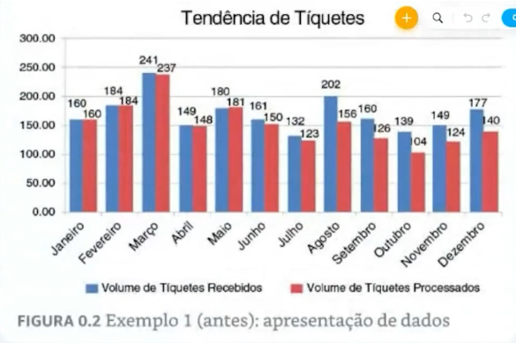

Slide 29
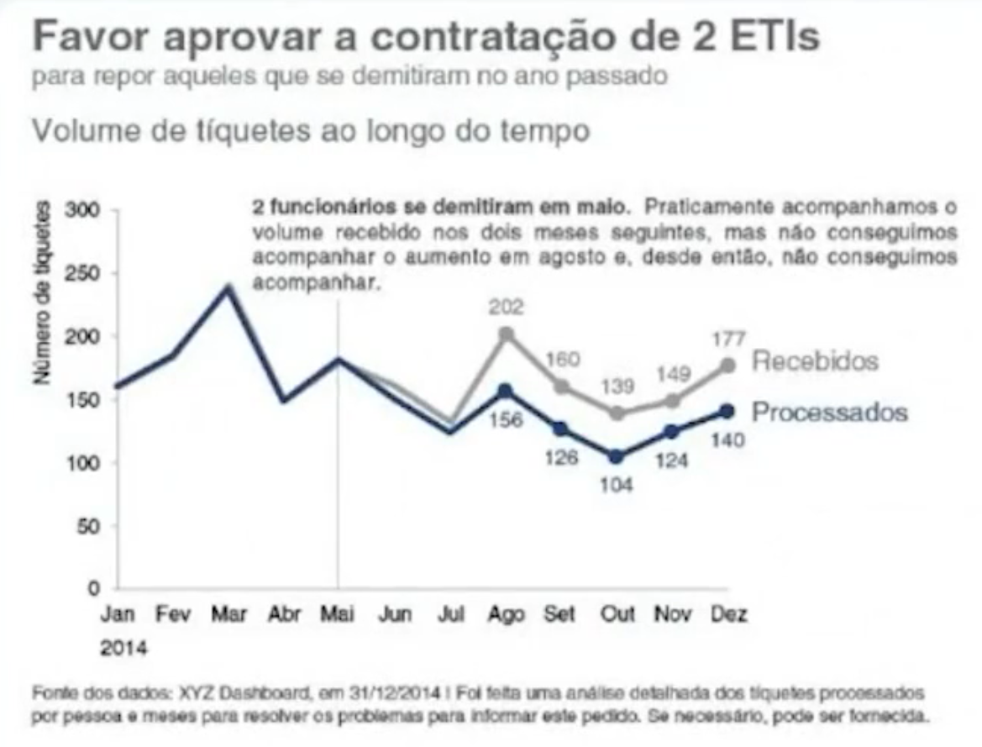

Slide 30
✨

Slide 31
✨
✨

Slide 32


Slide 33
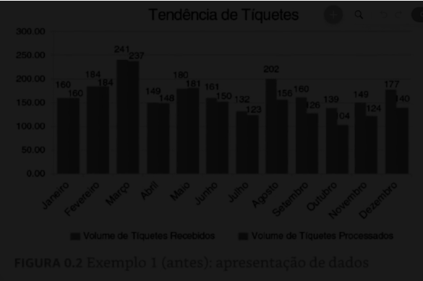
1 Contexto
Quem é seu público? O que precisa que ele saiba ou faça?
“É alguém que precisa aprovar contratação”.

Slide 34
1 Contexto
Quem é seu público? O que precisa que ele saiba ou faça?
“É alguém que precisa aprovar contratação”.
2 Escolha uma apresentação visual adequada
Qual a melhor maneira de mostrar os dados? “Linhas para passagem de tempo”.

Slide 35
1 Contexto
Quem é seu público? O que precisa que ele saiba ou faça?
“É alguém que precisa aprovar contratação”.
2 Escolha uma apresentação visual adequada
Qual a melhor maneira de mostrar os dados? “Linhas para passagem de tempo”.
3 Elimine a saturação
Alinhamento. Espaço em branco estratégico. Contraste “Azul escuro e cinza claro, apenas”.
4 Pense como um designer
“Forma segue a função” de Louis Sullivan.
Princípio de Gestalt.
“Linha de grade saiu, não era necessário.”

Slide 36
1 Contexto
Quem é seu público? O que precisa que ele saiba ou faça?
“É alguém que precisa aprovar contratação”.
2 Escolha uma apresentação visual adequada
Qual a melhor maneira de mostrar os dados? “Linhas para passagem de tempo”.
3 Elimine a saturação
Alinhamento. Espaço em branco estratégico. Contraste “Azul escuro e cinza claro, apenas”.
4 Pense como um designer
“Forma segue a função” de Louis Sullivan.
Princípio de Gestalt.
“Linha de grade saiu, não era necessário.”
5 Foque a atenção onde você deseja
Aproveitar como o cérebro funciona. Visão e Memória. Atributos pré-atentivos (ocorre logicamente).
“Tem uma linha aqui em maio. Deixa eu ver o que aconteceu.”

Slide 37
1 Contexto
Quem é seu público? O que precisa que ele saiba ou faça?
“É alguém que precisa aprovar contratação”.
2 Escolha uma apresentação visual adequada
Qual a melhor maneira de mostrar os dados? “Linhas para passagem de tempo”.
6 Conte uma história
“As pessoas lembram mais de histórias do que de dados”. Início, meio e fim. Poder da repetição. Fluxo da narrativa.
“Certo, temos um impedimento.”
3 Elimine a saturação
Alinhamento. Espaço em branco estratégico. Contraste “Azul escuro e cinza claro, apenas”.
4 Pense como um designer
“Forma segue a função” de Louis Sullivan.
Princípio de Gestalt.
“Linha de grade saiu, não era necessário.”
5 Foque a atenção onde você deseja
Aproveitar como o cérebro funciona. Visão e Memória. Atributos pré-atentivos (ocorre logicamente).
“Tem uma linha aqui em maio. Deixa eu ver o que aconteceu.”

